Slide 1
Simple Interpreter
2023.06.05
胡涂

Slide 2
纲要
1. 目的与功能
2. 数据结构及其实现
3. 语法
4. 功能实现
5. 总结
Notes:
我们首先简单讲一下里面用了一些什么数据结构，以及它的操作。重点会放在功能的实现上。

Slide 3
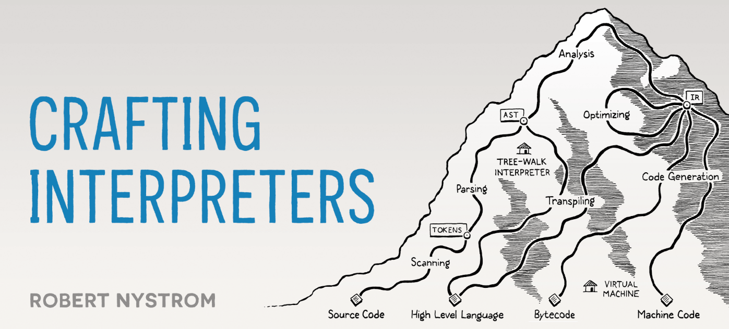
1. 目的
谈到数据结构的应用，应该逃不出编译原理、操作系统和数据库这三门课程，它们对高效和实现的要求都很高。
实际上并没有解决什么实际问题（但对各种任务的一些操作的理解是有帮助的），也没有什么深刻的选题背景。
仅仅是因为好奇，机器是怎么识别高级语言并执行的，还有一些术语实际上是什么意思。（例如函数调用栈）
并不是完全自己构建的，是一个学习模仿
的项目。

Slide 4
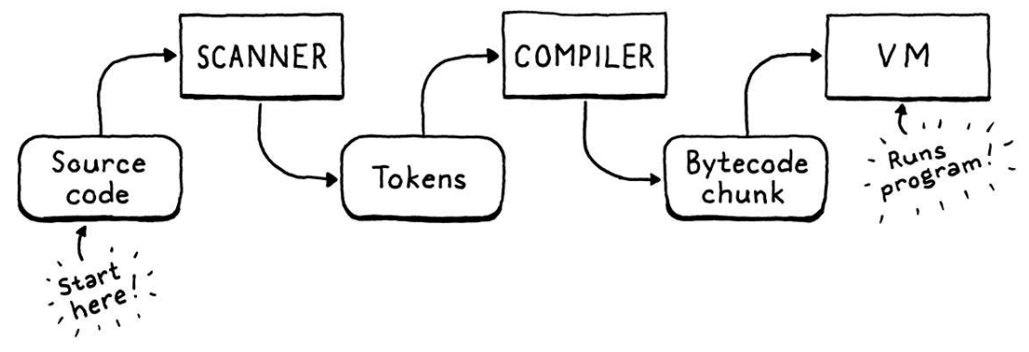
1. 功能
Q：什么是编译器？什么是解释器？
A：就是一个程序，将代码字符串转为中间代码给指定的角色执行。两者的区别就是编译器转成汇编给机器执行，解释器转成自定义中间代码给虚拟机（也是编写的一个程序）执行。
简要实现思路如图
支持了局部&全局变量、
控制流语句与函数

Slide 5
2. 数据结构与实现
需要数据结构其实不是很多，最主要的只有栈、哈希表、以及动态数组（如果调库也能算使用的话）。
栈：表达式值的存放、局部变量的实现结构、函数调用时维护的结构都满足栈的语义
哈希表：查找根据标识符的名称存放与查找全局变量和函数。
动态数组：用于满足所有需要动态增长大小的结构，包括哈希表。
Notes:
具体为什么要用这些数据结构，会在后面实现的时候讲

Slide 6
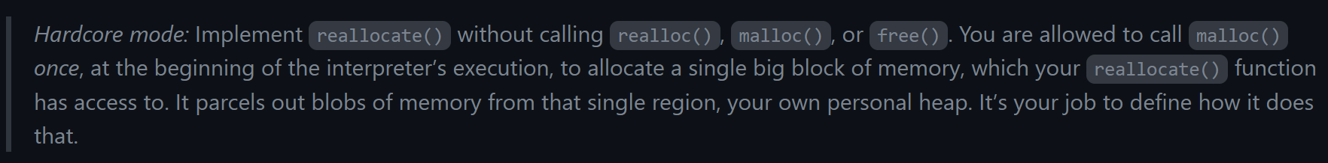
2.数据结构与实现——动态数组
实际上就是用库函数realloc来动态增长数组，没什么技术含量。
能不能自己动手实现一个realloc？
可以，realloc实现思路就是在指针指向的内存第一个字节存放内存块的元数据，其中就有内存块的大小。

Slide 7
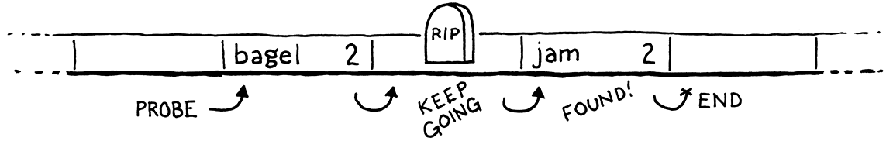
2.数据结构与实现——哈希表
采用开放地址法解决冲突；用预定义负载因子（0.75）判断是否已满；使用墓碑来解决删除操作破坏线性查找的缺点。
根据标识符作为键来查找，所以要对字符串哈希。
实际上需要考虑到的一些问题都在课上讲哈希表的那几张ppt讲过。

Slide 8
2. 哈希表——动态增长与墓碑
所有操作大概如图
Tomb也占用一个
位置，墓碑法实际
上是将删除entry的
开销转移到增长
数组的部分。
Notes:
开销转移，这一个思路在该项目的实现里面很常用

Slide 9
2. 有意思的实现1——字符串驻留
在哈希表的开放地址查找中，会存在有很多字符串值是相同的，但是又是不同的对象，浪费了内存。
查找这是一个高频的操作，两个字符串的比较又是一个耗时的操作。
最快的方法就是比较哈希值+比较长度+memcmp。
有没有方法既能节省内存，又能降低一点这个查找的开销？

Slide 10
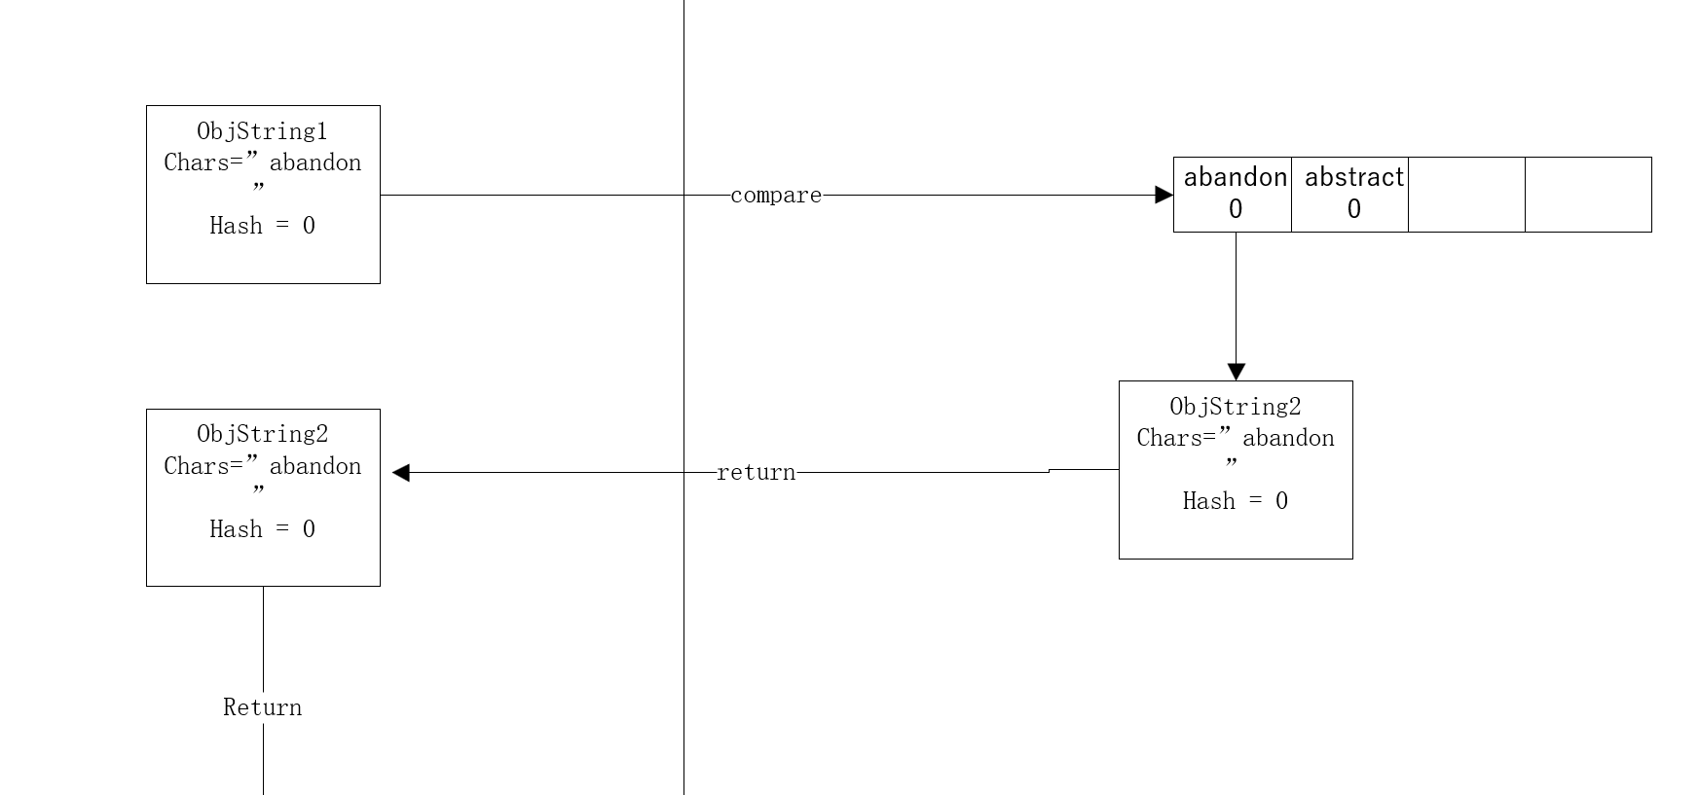
2.有意思的实现1——字符串驻留
字符串驻留：让所有相同的字符串都指向同一个内存地址，比较的时候直接判断指针变量是否相同。
因此，额外维护一个哈希表，在声明变量（就是要插入一个字符串）的时候，在哈希表中直接查找有没有已存在的相同值的字符串，如果存在，直接返回那个字符串的地址。即实现一个哈希集合。
实际上我认为只是将查找比较的
开销转移到插入时比较的开销了，
效率没有提高，主要是解决占用。

Slide 11
2. 有意思的实现2——继承
OO是一个很不错的设计方法，没有它很多东西就会变得复杂。
就比如值对象（bool,num,nil.string,function），要放在一个结构体里，操作就要针对每一个不同的类型构造一个函数，这样很不好，增加了代码的复杂度。
如果有了继承，代码复杂度就会降低，会更加易读。
那么如何在C中使用一点简单的继承？

Slide 12
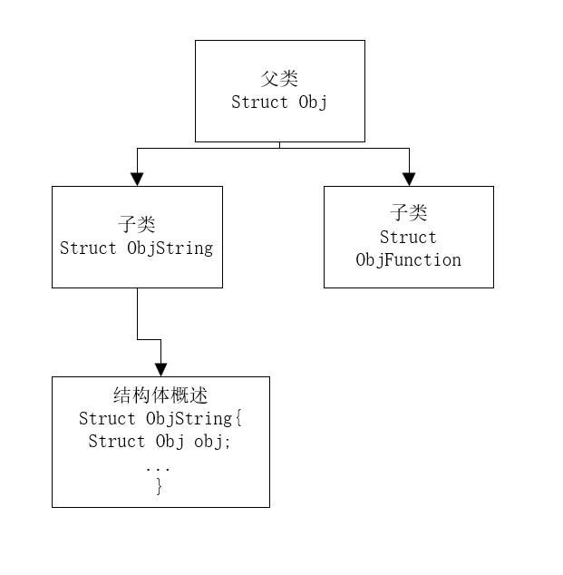
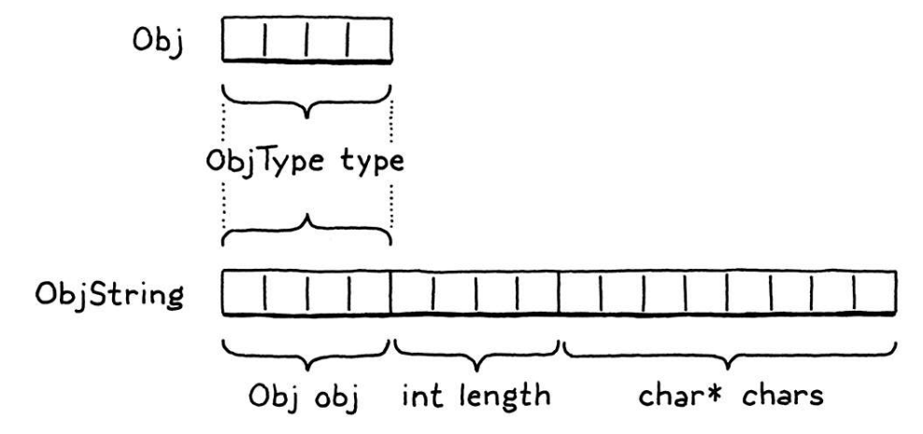
2. 有意思的实现2——继承
一个具体实现的小例子：
结构体中的元素在内存空间是连续且
有顺序的。
要使用直接转变指针的类型。

Slide 13
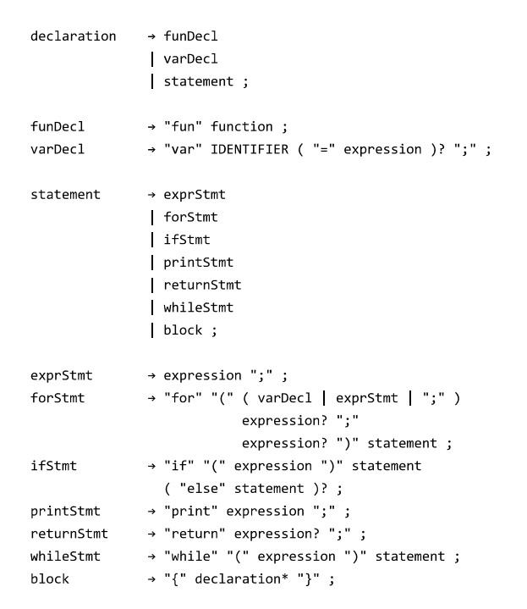
3. 语法
语法是进入编译原理的第一关，实际上，在解释器构建的每一步，都有大量的理论支撑，不仅仅是明晰这样可以（如何实现），而且是为什么这样可以（稳健性）？这是计算机科学中科学的体现。
语法的理论基础是文法和
有限状态机，时间和能力有限，
不过多赘述。
Notes:
很多理论，消除左递归之类的，不过pratt自顶向下算符分析并没有消除左递归

Slide 14
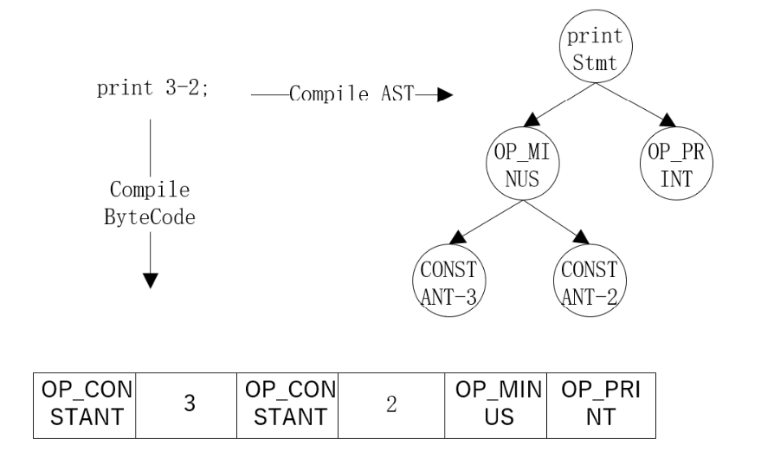
4. 功能实现——概览
在编译原理课程上，会将语句解析成AST从而进行执行。这样很简单，但是会比较慢，同时空间开销很大。
所以在C的实现中，将语句解析成字节码（可以看成是AST的后序遍历序列）进行执行，字节码放于一个动态数组中。
一个小例子：
不难看出，实际上对表达式就是转
化成后缀表达式，写过计算器
这里就不难理解
Notes:
不会讲各种实现的原理，只会讲各种实现的实现。
不会讲实现的具体细节，只会讲顶层视角与主要的部分。
为什么会慢：CPU有缓存，会将内存临近的区域一起读进去。
为什么要这么做：举个比较相似的例子，为什么堆要用数组而不用完全二叉树的链表来存？
简单说一下怎么运转的，实际上就是转成后缀表达式，然后用一个栈来求值

Slide 15
4. 功能实现——概览
再看一下实现思路，我们最终要生成字节码并执行，因此面对代码字符串第一件事就是：分词后，认出每一个词到底是什么。（Scanner -> Token）
再通过Compiler将认出的词根据规则转为字节码。
最后由VM模块执行字节码并
输出结果。
Notes:
为什么要这样，因为模块化，同时你能知道你在干什么。
由于课程的原因，同时时间有限，我不会具体讲Scanner和VM到底在干什么，主要是讲compile是如何转成可执行的中间代码的。

Slide 16
4. 功能实现——Vaughan Pratt
直接进入Compiler模块中的重要部分，用一种简洁的方法转换成后缀表达式，并且有很高的扩展性。
Vaughan Pratt的“自顶向下算符优先分析”。
将表达式看作是一个前缀运算符+（中缀运算符+表达式）*的形式递归解析。
根据预先定义的优先级，灵活处理是否执行中缀运算符。
可以很简洁的处理优先级和结合性的问题。
Notes:
括号内内容可以0-n次.
我们结合常规两个栈的方式和Pratt的方式来看

Slide 17
4. 功能实现——Vaughan Pratt
一个小例子：
从最低优先级起步，若中缀运算符大于前一个的优先级，就解析此中缀运算符，并将优先级作为参数带入解析下一个表达式
Pratt将值，取负，
取否，左括号设定为前缀
Prefix + infix + exp
3 * 2 + 2 + 2
前缀
3
Notes:
开始从最低优先级起步
注：Pratt将数字，取负，取否设定为前缀

Slide 18
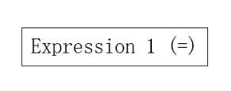
4. 功能实现——Vaughan Pratt
一个小例子：
从最低优先级起步，若中缀运算符大于前一个的优先级，就解析此中缀运算符，并将优先级作为参数带入解析下一个表达式
Pratt将值，取负，
取否，左括号设定为前缀
Prefix + infix + exp
3 * 2 + 2 + 2
中缀，* > =，递归解析表达式
3
Notes:
开始从最低优先级起步
注：Pratt将数字，取负，取否设定为前缀

Slide 19
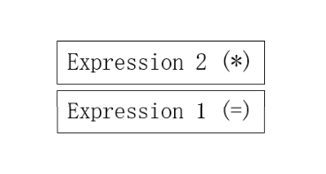
4. 功能实现——Vaughan Pratt
一个小例子：
从最低优先级起步，若中缀运算符大于前一个的优先级，就解析此中缀运算符，并将优先级作为参数带入解析下一个表达式
Pratt将值，取负，
取否，左括号设定为前缀
Prefix + infix + exp
3 * 2 + 2 + 2
前缀
3 2
Notes:
开始从最低优先级起步
注：Pratt将数字，取负，取否设定为前缀

Slide 20
4. 功能实现——Vaughan Pratt
一个小例子：
从最低优先级起步，若中缀运算符大于前一个的优先级，就解析此中缀运算符，并将优先级作为参数带入解析下一个表达式
Pratt将值，取负，
取否，左括号设定为前缀
Prefix + infix + exp
3 * 2 + 2 + 2
中缀，但+ < *，回溯
3 2
Notes:
开始从最低优先级起步
注：Pratt将数字，取负，取否设定为前缀

Slide 21
4. 功能实现——Vaughan Pratt
一个小例子：
从最低优先级起步，若中缀运算符大于前一个的优先级，就解析此中缀运算符，并将优先级作为参数带入解析下一个表达式
Pratt将值，取负，
取否，左括号设定为前缀
Prefix + infix + exp
3 * 2 + 2 + 2
录入
3 2 *
Notes:
开始从最低优先级起步
注：Pratt将数字，取负，取否设定为前缀

Slide 22
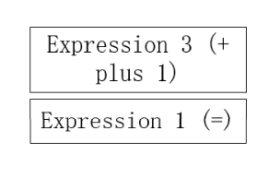
4. 功能实现——Vaughan Pratt
一个小例子：
从最低优先级起步，若中缀运算符大于前一个的优先级，就解析此中缀运算符，并将优先级作为参数带入解析下一个表达式
Pratt将值，取负，
取否，左括号设定为前缀
Prefix + infix + exp
3 * 2 + 2 + 2
中缀，递归解析表达式
3 2 *
Notes:
开始从最低优先级起步
注：Pratt将数字，取负，取否设定为前缀

Slide 23
4. 功能实现——Vaughan Pratt
一个小例子：
从最低优先级起步，若中缀运算符大于前一个的优先级，就解析此中缀运算符，并将优先级作为参数带入解析下一个表达式
Pratt将值，取负，
取否，左括号设定为前缀
Prefix + infix + exp
3 * 2 + 2 + 2
前缀
3 2 * 2
Notes:
开始从最低优先级起步
注：Pratt将数字，取负，取否设定为前缀

Slide 24
4. 功能实现——Vaughan Pratt
一个小例子：
从最低优先级起步，若中缀运算符大于前一个的优先级，就解析此中缀运算符，并将优先级作为参数带入解析下一个表达式
Pratt将值，取负，
取否，左括号设定为前缀
Prefix + infix + exp
3 * 2 + 2 + 2
中缀，但 + < + plus 1
3 2 * 2
Notes:
开始从最低优先级起步
注：Pratt将数字，取负，取否设定为前缀

Slide 25
4. 功能实现——Vaughan Pratt
一个小例子：
从最低优先级起步，若中缀运算符大于前一个的优先级，就解析此中缀运算符，并将优先级作为参数带入解析下一个表达式
Pratt将值，取负，
取否，左括号设定为前缀
Prefix + infix + exp
3 * 2 + 2 + 2
录入
3 2 * 2 +
Notes:
开始从最低优先级起步
注：Pratt将数字，取负，取否设定为前缀

Slide 26
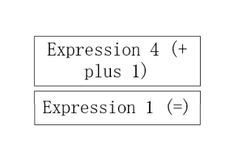
4. 功能实现——Vaughan Pratt
一个小例子：
从最低优先级起步，若中缀运算符大于前一个的优先级，就解析此中缀运算符，并将优先级作为参数带入解析下一个表达式
Pratt将值，取负，
取否，左括号设定为前缀
Prefix + infix + exp
3 * 2 + 2 + 2
中缀
3 2 * 2 +
Notes:
开始从最低优先级起步
注：Pratt将数字，取负，取否设定为前缀

Slide 27
4. 功能实现——Vaughan Pratt
一个小例子：
从最低优先级起步，若中缀运算符大于前一个的优先级，就解析此中缀运算符，并将优先级作为参数带入解析下一个表达式
Pratt将值，取负，
取否，左括号设定为前缀
Prefix + infix + exp
3 * 2 + 2 + 2
前缀
3 2 * 2 + 2
Notes:
开始从最低优先级起步
注：Pratt将数字，取负，取否设定为前缀

Slide 28
4. 功能实现——Vaughan Pratt
一个小例子：
从最低优先级起步，若中缀运算符大于前一个的优先级，就解析此中缀运算符，并将优先级作为参数带入解析下一个表达式
Pratt将值，取负，
取否，左括号设定为前缀
Prefix + infix + exp
3 * 2 + 2 + 2
结束
3 2 * 2 + 2
Notes:
开始从最低优先级起步
注：Pratt将数字，取负，取否设定为前缀

Slide 29
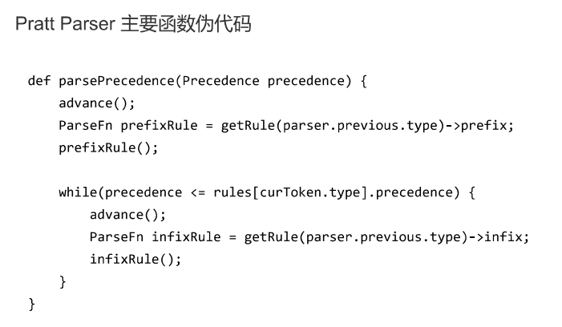
4. 功能实现——Vaughan Pratt
一个小例子：
从最低优先级起步，若中缀运算符大于前一个的优先级，就解析此中缀运算符，并将优先级作为参数带入解析下一个表达式
Pratt将值，取负，
取否，左括号设定为前缀
Prefix + infix + exp
3 * 2 + 2 + 2
录入
3 2 * 2 + 2 +
Notes:
开始从最低优先级起步
注：Pratt将数字，取负，取否设定为前缀

Slide 30
4. 功能实现——Vaughan Pratt
一个小例子：
从最低优先级起步，若中缀运算符大于前一个的优先级，就解析此中缀运算符，并将优先级作为参数带入解析下一个表达式
Pratt将值，取负，
取否，左括号设定为前缀
Prefix + infix + exp
3 * 2 + 2 + 2
录入
3 2 * 2 + 2 +
Notes:
开始从最低优先级起步
注：Pratt将数字，取负，取否设定为前缀

Slide 31
4. 功能实现——Vaughan Pratt的简单视角
3 * 2 + 2 + 2
每个运算符有一个优先级，优先级的含义就是谁大，谁就能抢得过中间这个数字
2 1 1
Notes:
开始从最低优先级起步
注：Pratt将数字，取负，取否设定为前缀

Slide 32
4. 功能实现——Vaughan Pratt的简单视角
3 * 2 + 2 + 2
每个运算符有一个优先级，优先级的含义就是谁大，谁就能抢得过中间这个数字
2 1 1
（3 * 2）+ 2 + 2
2 1 1
Notes:
开始从最低优先级起步
注：Pratt将数字，取负，取否设定为前缀

Slide 33
4. 功能实现——Vaughan Pratt的简单视角
3 * 2 + 2 + 2
每个运算符有一个优先级，优先级的含义就是谁大，谁就能抢得过中间这个数字
2 1 1
（3 * 2）+ 2 + 2
2 1 1
（（3 * 2）+ 2） + 2
2 1 1
Notes:
开始从最低优先级起步
注：Pratt将数字，取负，取否设定为前缀

Slide 34
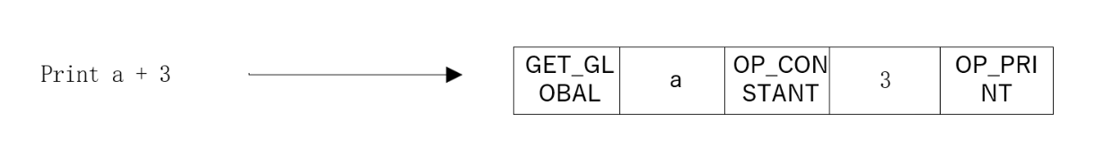
4. 功能实现——Global
有了Pratt解析方法，全局变量的解析就很简单，如果遇到”var”这个字符，就有如下过程，然后将全局变量填入我们提到过的哈希表。
如果标识符在表达式中，就从哈希表中取值放入求值的栈中。

Slide 35
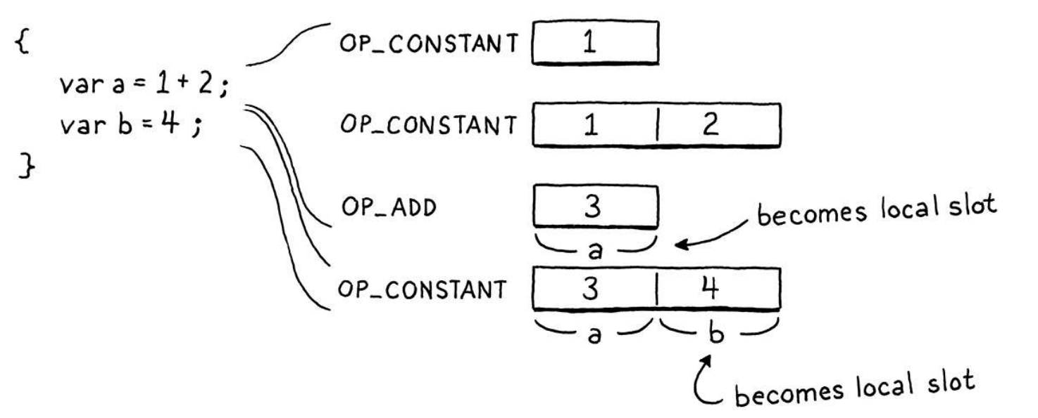
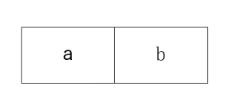
4. 功能实现——Local
局部变量由于它的作用域的原因，如果使用哈希表存储，需要频繁的插入和删除，这会导致效率的降低。
而由于局部变量声明也具有栈的语义，表达式求值也是用的栈，二者的索引是能够对的上的（如果表达式求完值不pop掉的话）。
因此，局部变量就不用哈希表存储了，直接使用栈的索引取值。
调用与全局变量类似。

Slide 36
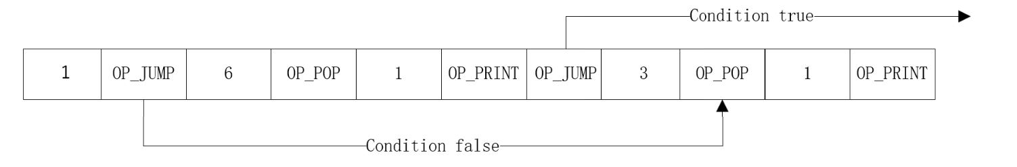
4. 功能实现——控制流语句
控制流语句实际上可以理解为一个二维的语句，能够进行选择与跳转。
而在一维的字节码数组里，要实现控制流语句，只能用跳转指令。
以if为例：
If (1) {
print 1;
} else {
print 0;
}
Notes:
如果学习goto的时候，你想过仅用简单的赋值和判断来形成控制流语句，那么这里就难不到你。

Slide 37
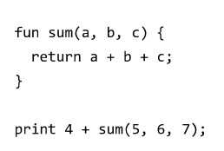
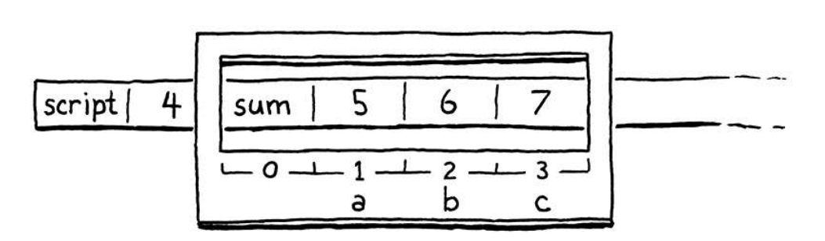
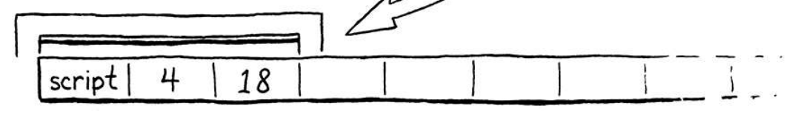
4. 功能实现——函数
是最难的一部分，融合了很多东西。局部变量，字节码封装…
用最简单的话来说，函数就是对字节码和局部变量的封装，从而让主函数可以复用。
实现思路就是将函数放到哈希表里，要用的时候将函数字节码拉过来，将参数与局部变量对齐（栈帧），执行结束后返回到调用函数里。
Notes:
把栈的开头，和函数的调用开头对齐

Slide 38
5. 总结
谢谢大家的聆听，时间有限，我只能讲述与课程有关的主要数据结构，以及比较新颖的Pratt解析方法。
实际上实现过程要比顶层的思路困难很多。
不过，有些看起来困难的事情，实际上只需要简单的想法、合适的数据结构和耐心的实现即可完成。

